Slide 1

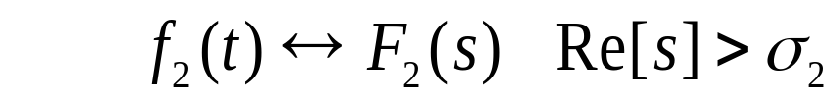
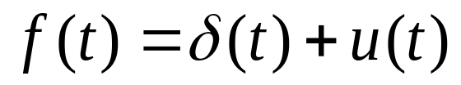
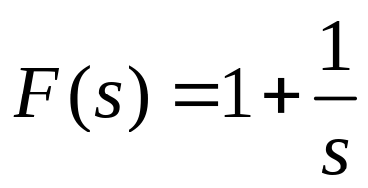

5.3 拉普拉斯变换的性质及应用
1. 线性性质
(其中，a1, a2为任意常数)
补充例题：

Slide 2
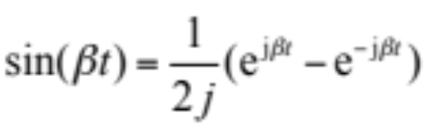
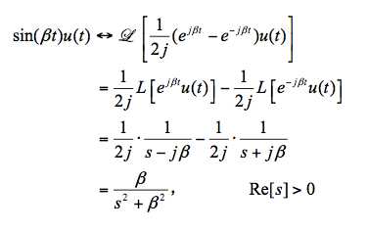
5.3 拉普拉斯变换的性质及应用
例5.3-1 求单边正弦函数sin(βt)u(t)的象函数。
解：已知
根据性质可得：

Slide 3
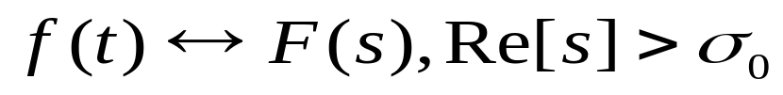
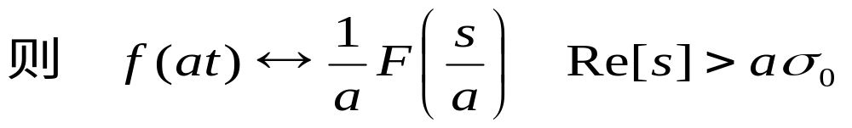
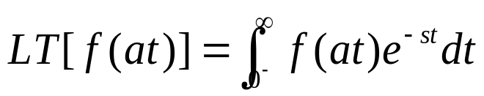

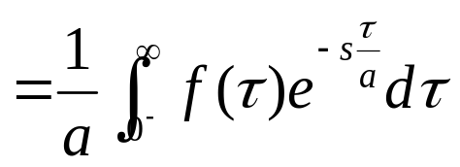
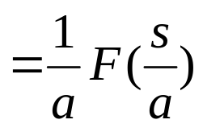

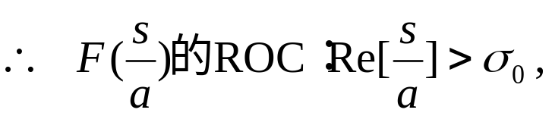

5.3 拉普拉斯变换的性质及应用
2. 尺度变换
若:
注意：其中，a为实常数且a>0，如果a<0则f(at)的单边拉氏变换为0，该性质失效。
证明:

Slide 4
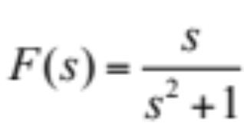
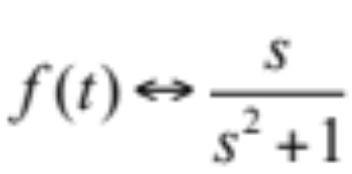
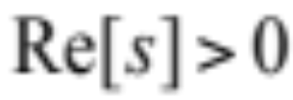
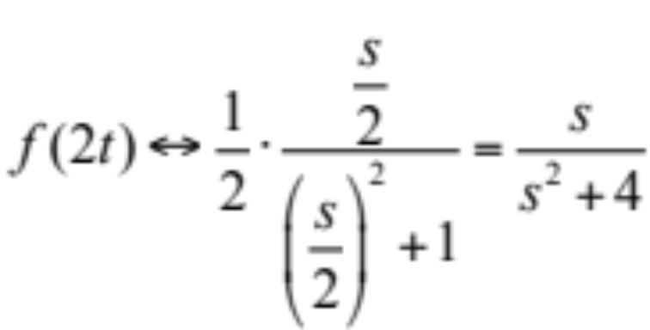
5.3 拉普拉斯变换的性质及应用
例5.3-2: 已知因果函数f(t)的象函数 ，求f(2t)的象函数。
解：
由尺度变换性质有：

Slide 5

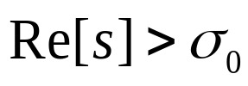
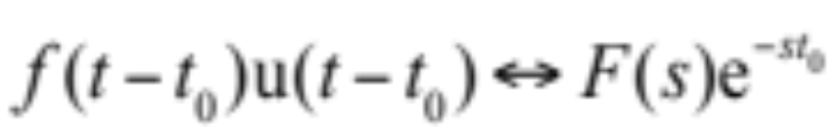
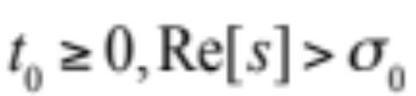
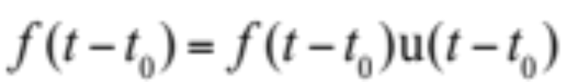
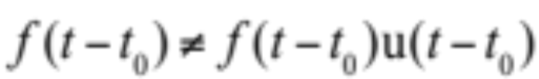
5.3 拉普拉斯变换的性质及应用
3. 时移性
注意:
若f(t)为因果信号，则 ，等式左右两边的拉氏变换相同；
若f(t)为非因果信号，则 ，f(t-t₀)的单边拉氏变换等于f(t-t₀)u(t)的单边拉氏变换。
区别：

Slide 6
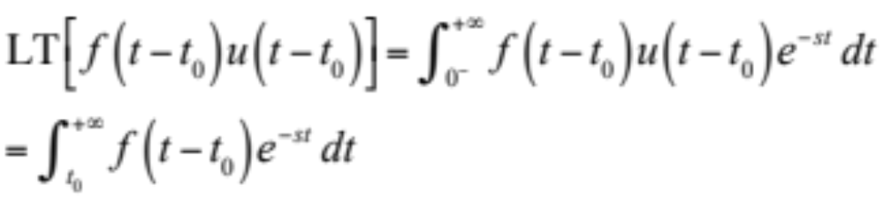


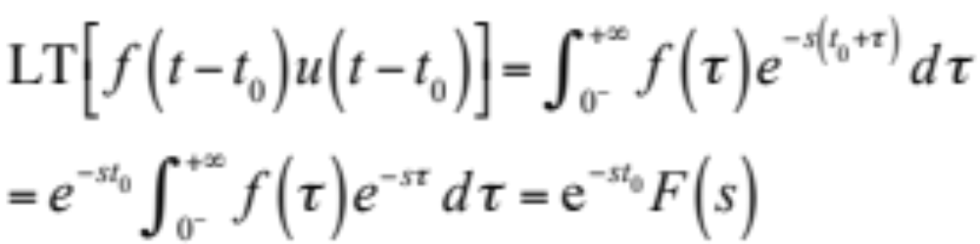
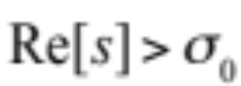
5.3 拉普拉斯变换的性质及应用
证明: 根据单边拉氏变换的定义，得
令 则 得：

Slide 7
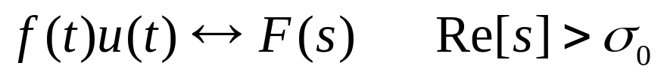
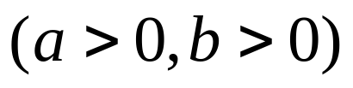



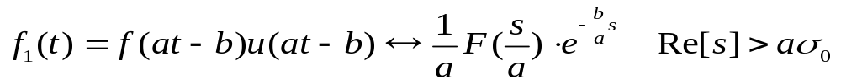
5.3 拉普拉斯变换的性质及应用
补充例题:
已知
求 的象函数。
解 :
根据时移性质 :
根据尺度变换性质 :

Slide 8







5.3 拉普拉斯变换的性质及应用
补充例题:
解：
因为
所以

Slide 9
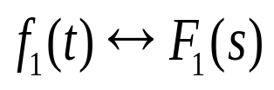

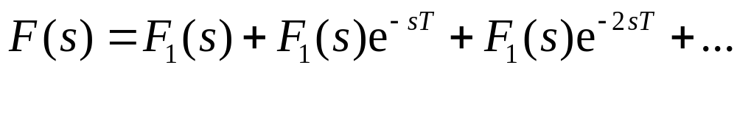
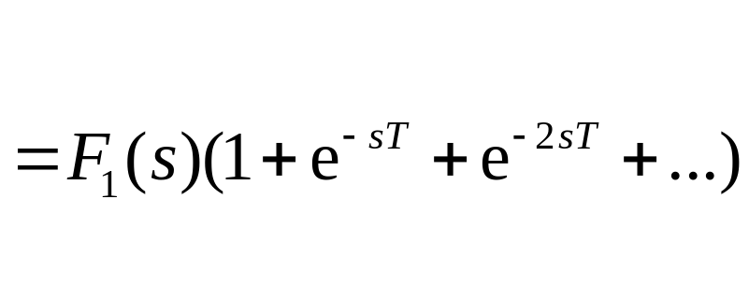
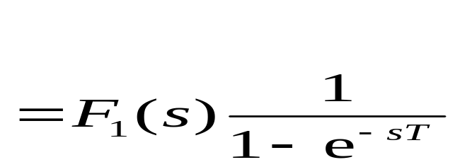

5.3 拉普拉斯变换的性质及应用
补充例题:
求f(t)的单边拉氏变换。
…
T
2T

Slide 10


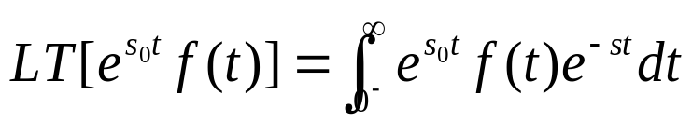
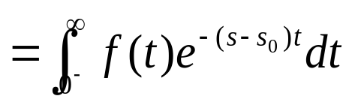




5.3 拉普拉斯变换的性质及应用
4. 复频移特性
证明:

Slide 11
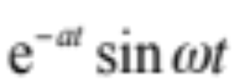

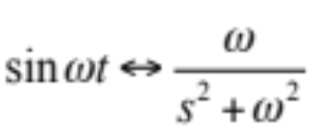

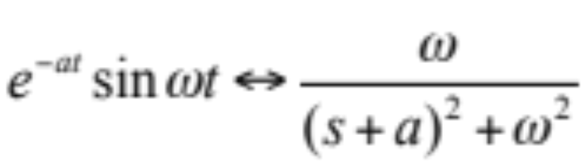

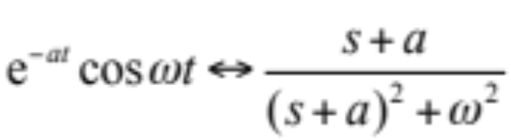
5.3 拉普拉斯变换的性质及应用
例5.3-3 求 和 的拉氏变换。
解： 因为
由频移特性有：
同理：

Slide 12
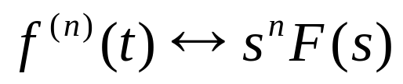
5.3 拉普拉斯变换的性质及应用
5. 时域微分
若f(t)为因果信号
则f^{(n)}(0⁻)=0 (n=1, 2, …)
n=1, 2, …；Re［s］＞σ₀

Slide 13
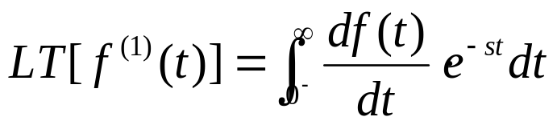
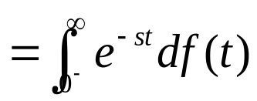
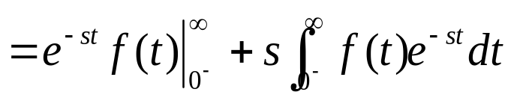


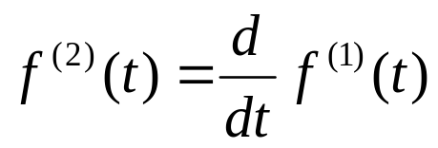



5.3 拉普拉斯变换的性质及应用
证明:

Slide 14

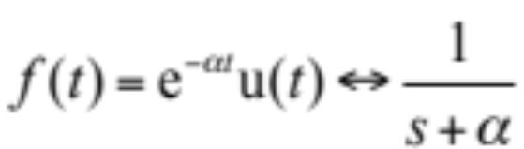
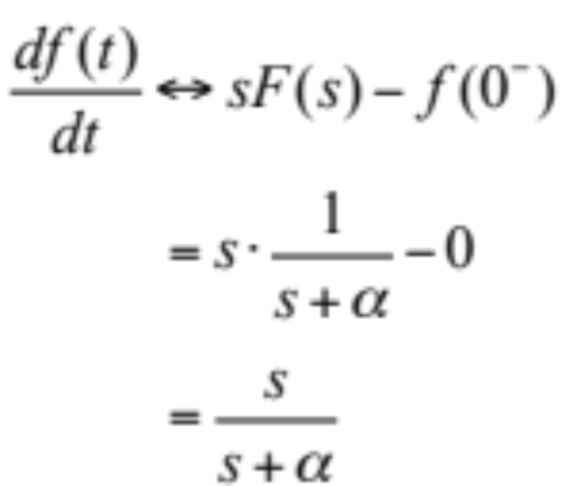
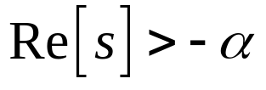
5.3 拉普拉斯变换的性质及应用
例5.3-4 求 的导数的单边拉氏变换。
解：

Slide 15
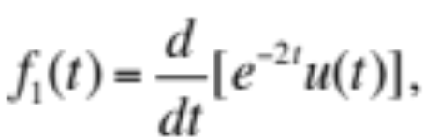
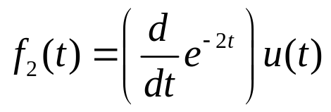
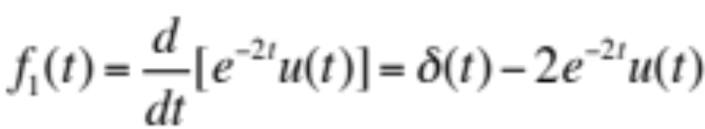
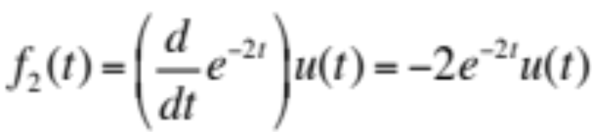
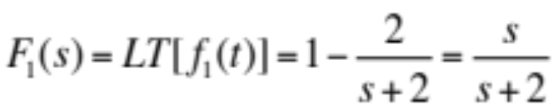
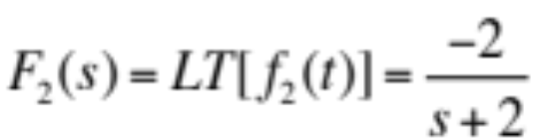

5.3 拉普拉斯变换的性质及应用
补例: , 求f₁(t)和f₂(t)的单边拉
氏变换。
解:
(1) 求f₁(t)的单边拉氏变换
(2) 求f₂(t)的单边拉氏变换
根据线性性质 ：
因此：
若应用时域微分性质求解，则有

Slide 16











5.3 拉普拉斯变换的性质及应用
补例:
已知：
解：
电路的微分方程：
方程两边取单边拉氏变换：

Slide 17





5.3 拉普拉斯变换的性质及应用
6. 时域积分
则有：
如果f ^{(-n)}(t)表示从 -∞到t 对f(t)的n重积分
则有:

Slide 18


5.3 拉普拉斯变换的性质及应用
例5.3-5 求图5.3-1所示三角脉冲
的象函数。

Slide 19


5.3 拉普拉斯变换的性质及应用

Slide 20

5.3 拉普拉斯变换的性质及应用

Slide 21





5.3 拉普拉斯变换的性质及应用
补例: 求图示因果信号f(t)的单边拉氏变换
解：f(t)的一阶、二阶导数如图所示:
由于 , 由时移和线性性质：
由时域积分性质：

Slide 22






5.3 拉普拉斯变换的性质及应用
7. 复频域微分
则有:
Re［s］＞σ₀
推广:
n=1, 2, …; Re［s］＞σ₀
证明:
上式两边关于s求导:

Slide 23




5.3 拉普拉斯变换的性质及应用
例5.3-6 求f(t)=t²e^{-αt}u(t)的单边拉氏变换
解： 由于
利用：
得：

Slide 24



5.3 拉普拉斯变换的性质及应用
例5.3-7 求图5.3-3所示时域信号的单边拉氏变换
解：

Slide 25










5.3 拉普拉斯变换的性质及应用
8. 复频域积分
则有：
式中， 存在， 的单边拉普拉斯变换的收敛域为Re［s］＞0和Re［s］＞σ₀的公共部分。
证明:
上式两边从s到 积分:

Slide 26






5.3 拉普拉斯变换的性质及应用
例5.3-8 求Sa(t)u(t)的拉氏变换。
解： 由于
应用 可得：
令 ， ，则：

Slide 27





5.3 拉普拉斯变换的性质及应用
9. 初值和终值定理
(1) 初值定理
若信号f(t)不包含冲激函数δ(t)及其各阶导数， 并且
Re［s］＞σ₀
则信号f(t)的初值为:
(2) 终值定理
若 f(t)在t→∞时极限 f(∞)存在，并且
则f(t)的终值为 :

Slide 28






5.3 拉普拉斯变换的性质及应用
例5.3-9 已知f(t)的拉氏变换 ，求
解法1：F(s)为假分式
先将F(s)分解为多项式与真分式之和
解法2:

Slide 29


5.3 拉普拉斯变换的性质及应用
例5.3-10 求 的终值。

Slide 30











5.3 拉普拉斯变换的性质及应用
补例：
解：
由于 cos t·u(t)←→
根据复频移性质， 则有
由初值定理得:
由终值定理得:

Slide 31





5.3 拉普拉斯变换的性质及应用
11. 时域卷积定理
若：
则：
两信号卷积的象函数等于相应两个象函数的乘积。
应用于系统分析：
S域系统函数：

Slide 32










5.3 拉普拉斯变换的性质及应用
证明:

Slide 33




5.3 拉普拉斯变换的性质及应用
例5.3-11 已知某LTI系统的冲激响应 ，求输入 时的零状态响应 的单边拉普拉斯变换。

Slide 34






5.3 拉普拉斯变换的性质及应用
补例：
已知
求原函数。
解：
令
则原函数：
因此

Slide 35








5.3 拉普拉斯变换的性质及应用
补例: 已知图 (a)所示信号f(t)与图(b)所示信号f_{τ}(t)的关系为f(t)=f_{τ}(t)*f_{τ}(t)，求f(t)的单边拉氏变换。
解：

Slide 36

表 5.3-1 单边拉普拉斯变换的性质

Slide 37

表 5.3-2 常用信号的单边拉普拉斯变换

